Slide 1

良
善
团
契
福
音
会
弟兄们，我自己也深信你们是满有良善，充足了诸般的知识，也能彼此劝戒。
—罗 15：14

Slide 2
流程：
1.游戏互动
2.诗歌
3. 见证
4.信息分享
5.分组讨论
6.填写反馈

Slide 3


游戏互动环节

Slide 4


一粒麦子
一粒麦子
它若不落在地死了
不论过了多少时候
它仍旧是它自己
它若愿意
让自己被掩埋被用尽
就必结出许多子粒
经历生命的奇迹
主 我愿意 主 我愿意
让自己像种子落在地里
失丧生命必反得生命
主 我愿意 主 我愿意
放下自以为应得的权利
在我身上成就祢旨意
呼召如此崇高 种子何等渺小
定睛标竿直跑 必见神的荣耀

Slide 5

因你与我同行
因祢与我同行，我就不会孤寂
欢笑时祢同喜，忧伤时祢共泣
因祢是我力量，我就不会绝望
困乏软弱中有祢赐恩，我就得刚强
经风暴过黑夜，度阡陌越洋海
有祢手牵引我，我就勇往向前
愿我所行路径，愿我所历际遇
处处留下有祢同在的恩典痕迹

Slide 6
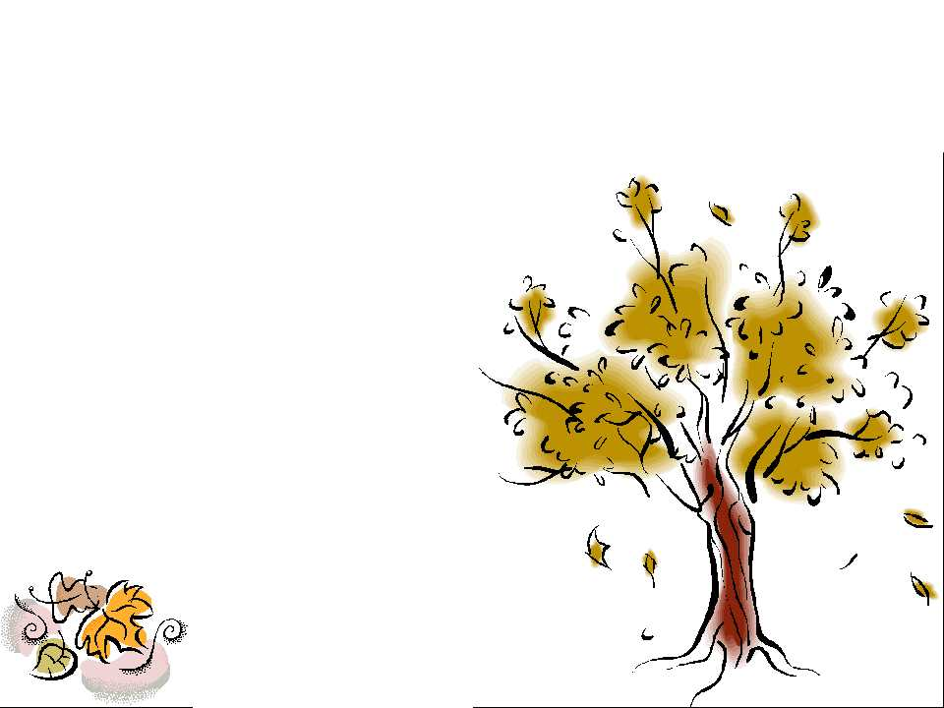
见证分享
by
小香姊妹

Slide 7


信息分享
—叶振

Slide 8
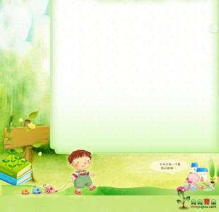
分组
讨论

Slide 9

反
馈

